Slide 1
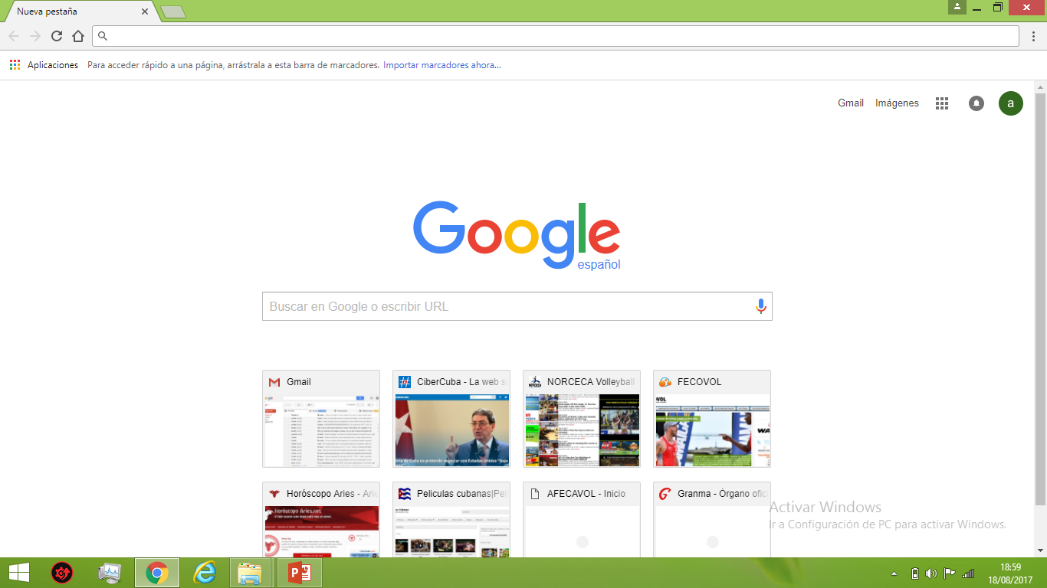
1. ENTRAR EN LA PAGINA DE LA FIVB.org
FIVB.org

Slide 2

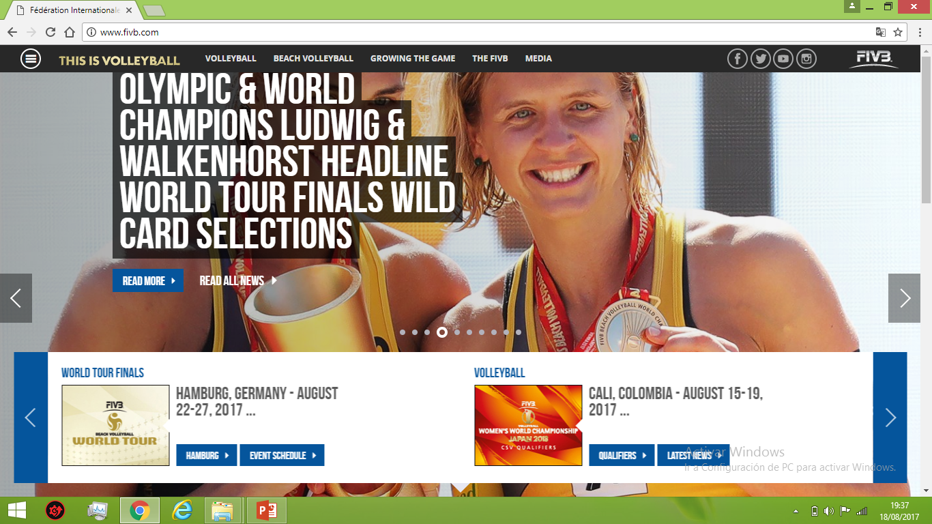
2. ENTRAR EN LA PAGINA DE LA THE FIVB

Slide 3
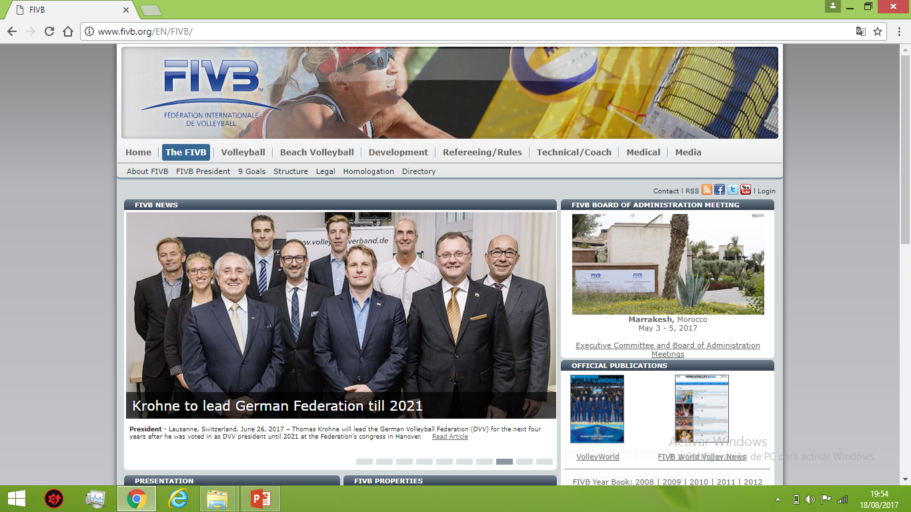

3. ENTRAR EN LA PAGINA DE LA Medical.

Slide 4
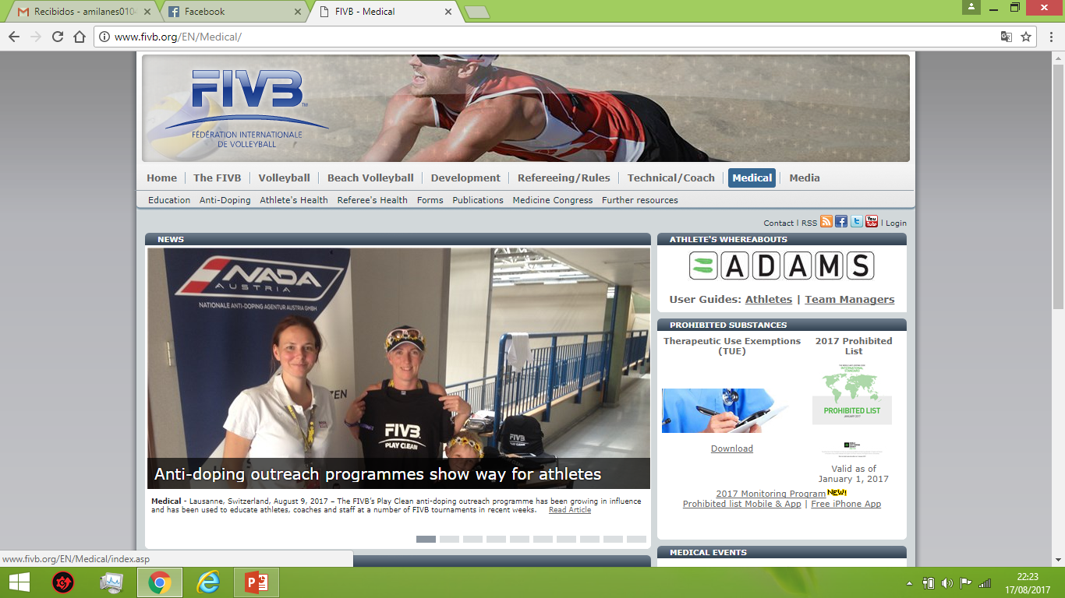

4.ENTRAR EN LA PAGINA DE LA Education.

Slide 5
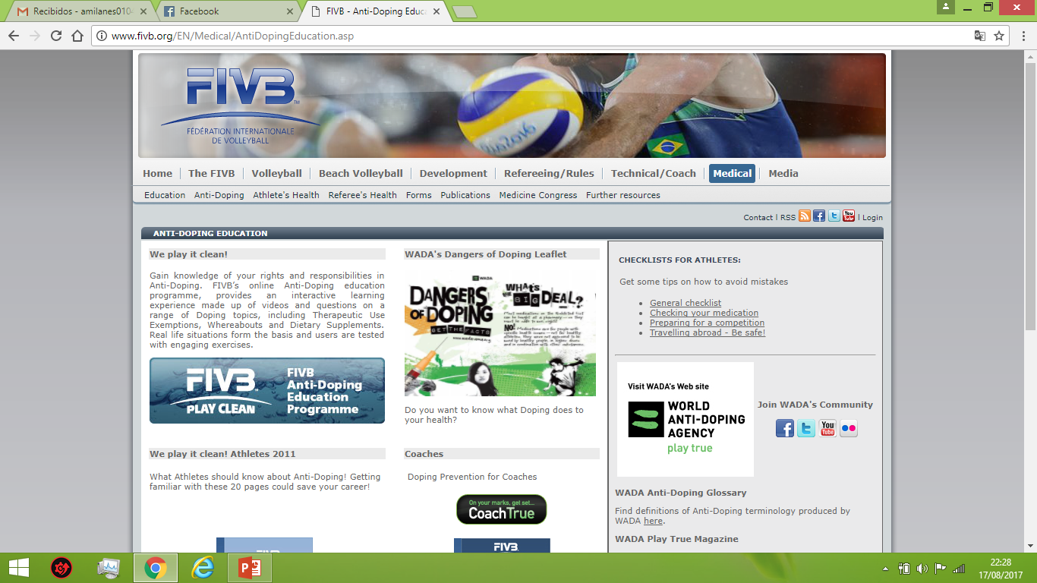

5. ENTRAR EN LA PAGINA DE LA PLAY CLEAN.

Slide 6
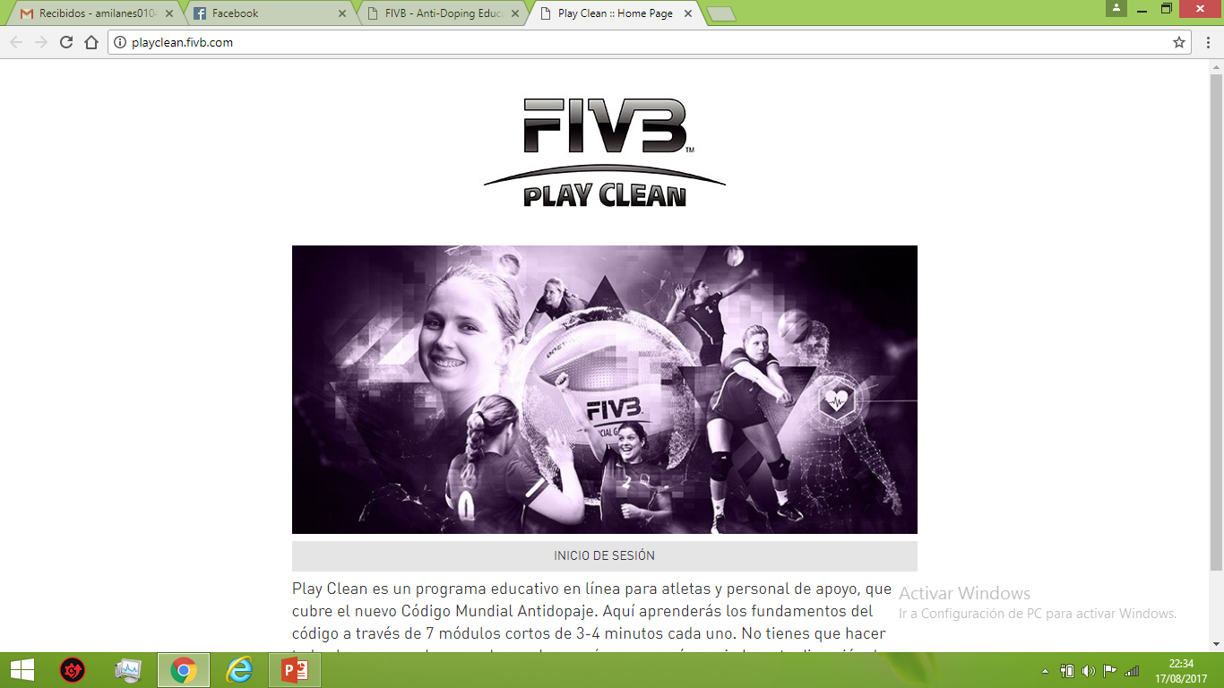
6. ENTRAR EN LA PAGINA DE LA INICIO DE SESION.
PLAY CLEAN ES UN PROGRAMA EDUCATIVO EN LÍNEA PARA ATLETAS Y PERSONAL DE APOYO, QUE CUBRE EL NUEVO CÓDIGO MUNDIAL ANTIDOPAJE. AQUÍ APRENDERÁS LOS FUNDAMENTOS DEL CÓDIGO A TRAVÉS DE 7 MÓDULOS CORTOS DE 3-4 MINUTOS CADA UNO. NO TIENES QUE HACER TODO EL PROGRAMA DE UNA SOLA VEZ. LOS RESÚMENES SERÁN ENVIADOS A TU DIRECCIÓN DE CORREO ELECTRÓNICO REGISTRADA.
CUANDO HAYAS COMPLETADO TODOS LOS MÓDULOS, SE REGISTRARÁ Y RECIBIRÁS UN CERTIFICADO.

Slide 7
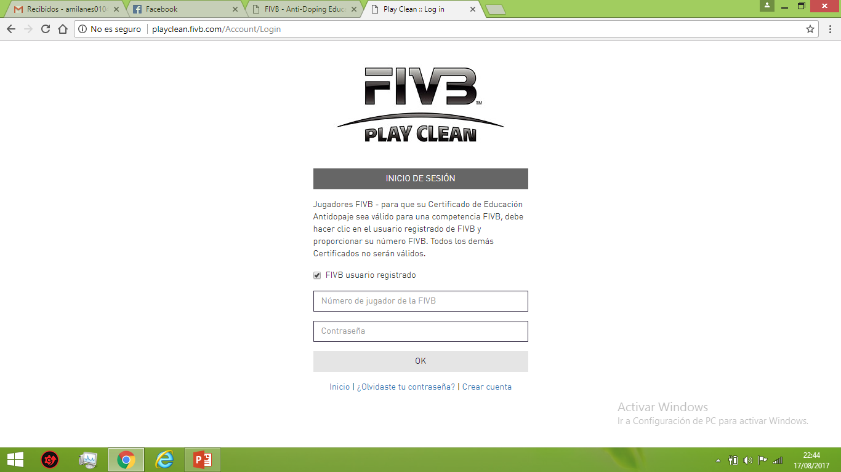

7. ENTRAR EN LA PAGINA DE LA INICIO SESION.
REGISTRADO
NO REGISTRADO

Slide 8



INICIO SESION. (CUANDO EL JUGADOR ESTA REGISTRADO)

Slide 9
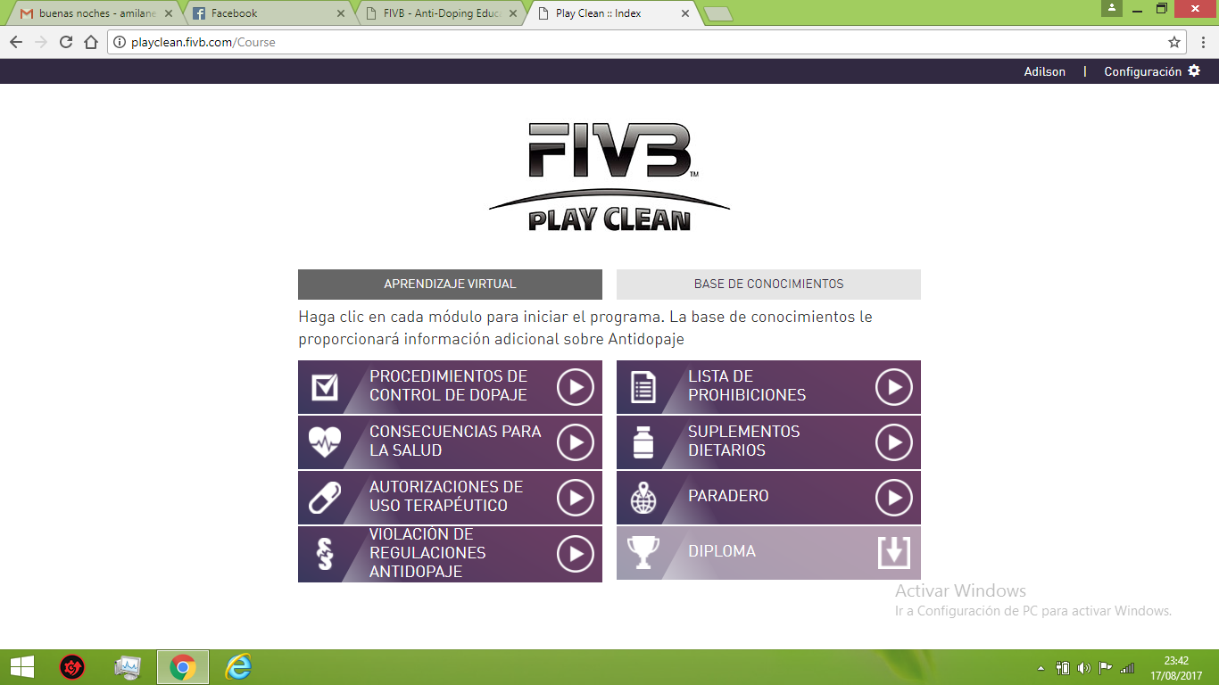

Slide 10






INICIO SESION. (CUANDO EL JUGADOR NO ESTA REGISTRADO)

Slide 11
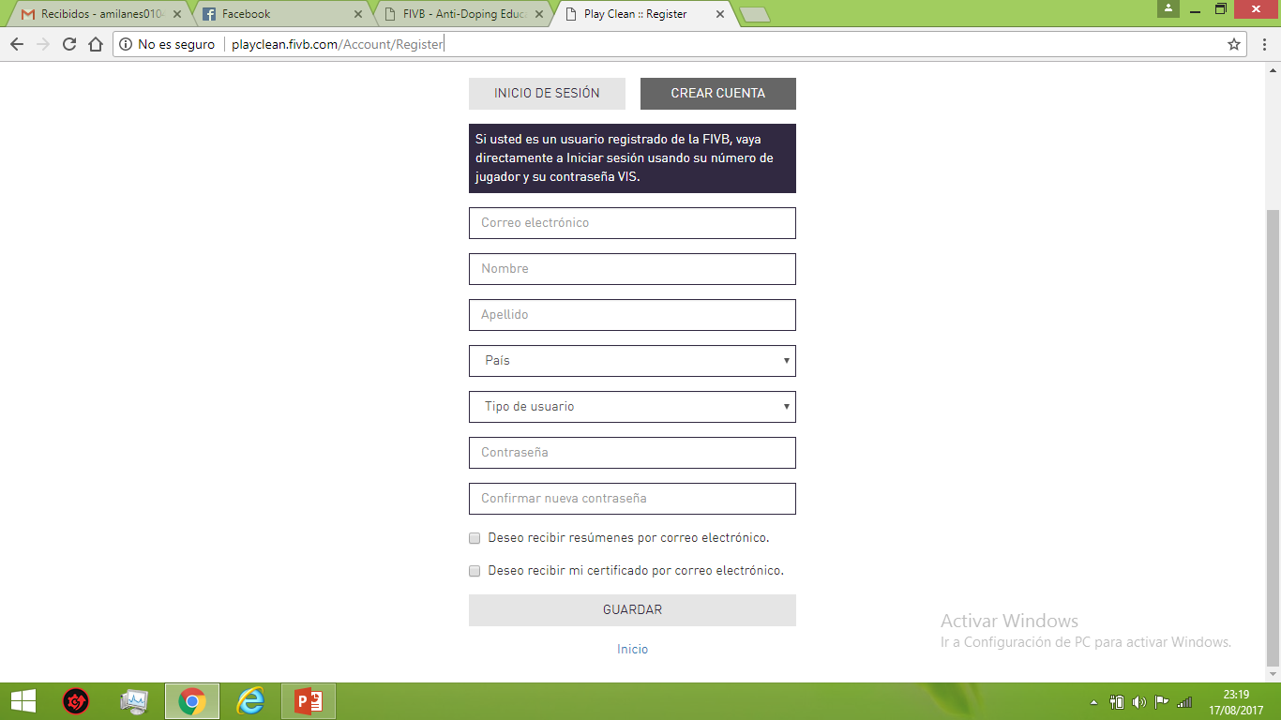
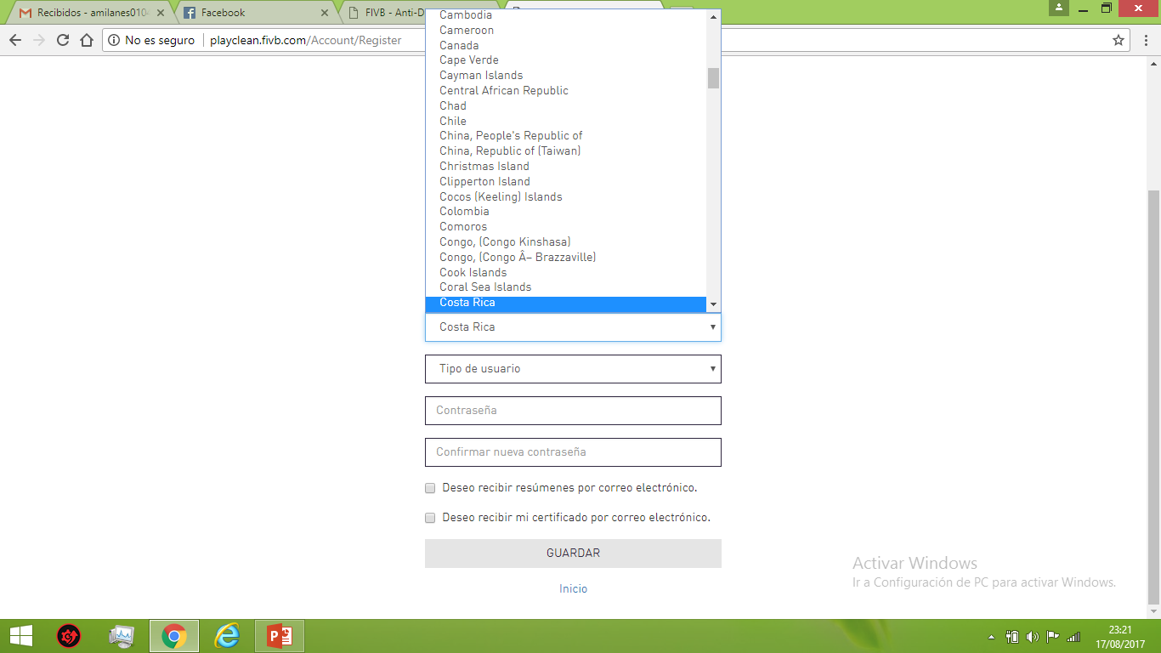
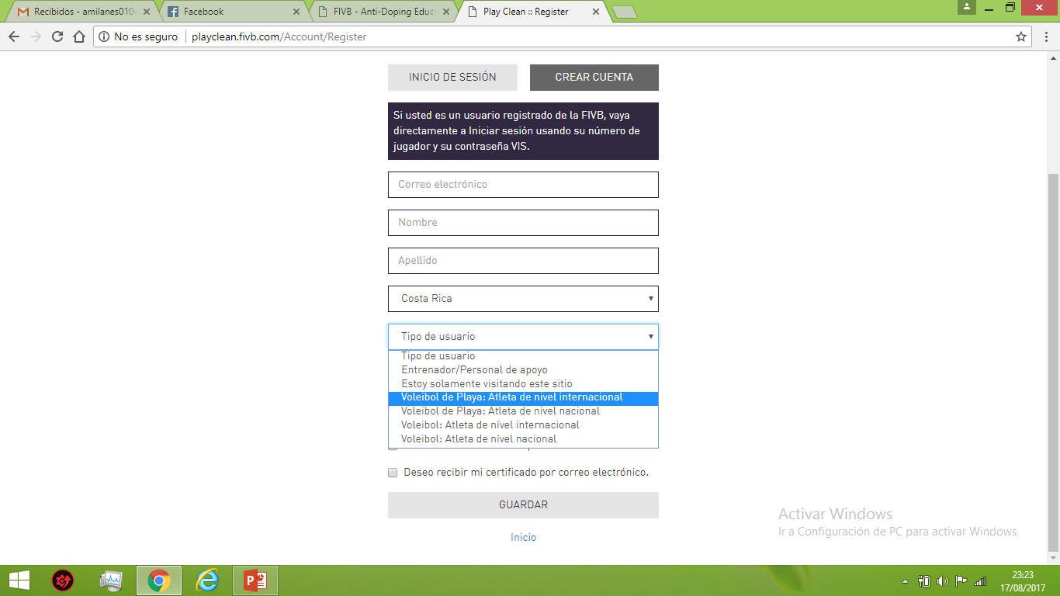
ENTRAR EN LA PAGINA DE INICIAR SESION.

